Slide 1
স্বাগতম
অভিজিৎ কুমার মন্ডল ,সহকারী শিক্ষক বঙ্গবাসী মাধ্যমিক বিদ্যালয়,খালিশপুর খুলনা। মোবাইল -০১৭৬৬-৯৯৪২৪১/০১৯৭৬-৯৯৪২৪১

Slide 2
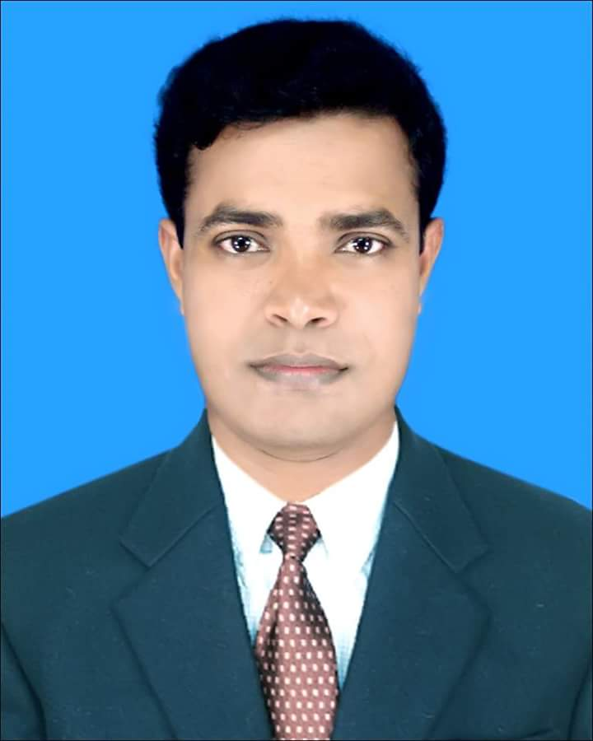
উপস্থাপনায়
অভিজিৎ কুমার মন্ডল
বি এ সম্মান(বাংলা),এম এ (বাংলা ভাষা ও সাহিত্য),বি এড(১ম শ্রেণি) এম এড
বঙ্গবাসী মাধ্যমিক বিদ্যালয়,খালিশপুর,খুলনা
মোবাইলঃ০১৭৬৬-৯৯৪২৪১/০১৯৭৬-৯৯৪২৪১
Email:avijit09011988@gmail.com
অভিজিৎ কুমার মন্ডল ,সহকারী শিক্ষক বঙ্গবাসী মাধ্যমিক বিদ্যালয়,খালিশপুর খুলনা। মোবাইল -০১৭৬৬-৯৯৪২৪১/০১৯৭৬-৯৯৪২৪১

Slide 3
পাঠ পরিকল্পনা
বিষয়ঃ বাংলা ১ম পত্র
শ্রেণিঃ দশম
পাঠ শিরোনামঃ জুতা আবিষ্কার
শিক্ষার্থীর সংখ্যা -৪৫ জন
সময় - ৫০ মিনিট
অভিজিৎ কুমার মন্ডল ,সহকারী শিক্ষক বঙ্গবাসী মাধ্যমিক বিদ্যালয়,খালিশপুর খুলনা। মোবাইল -০১৭৬৬-৯৯৪২৪১/০১৯৭৬-৯৯৪২৪১

Slide 4
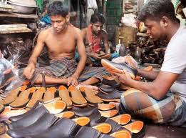
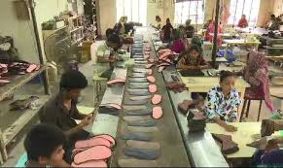
এসো কয়েকটি ছবি দেখি
অভিজিৎ কুমার মন্ডল ,সহকারী শিক্ষক বঙ্গবাসী মাধ্যমিক বিদ্যালয়,খালিশপুর খুলনা। মোবাইল -০১৭৬৬-৯৯৪২৪১/০১৯৭৬-৯৯৪২৪১

Slide 5
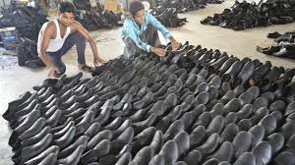
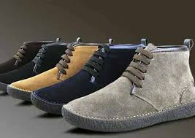
জুতা আবিষ্কার
অভিজিৎ কুমার মন্ডল ,সহকারী শিক্ষক বঙ্গবাসী মাধ্যমিক বিদ্যালয়,খালিশপুর খুলনা। মোবাইল -০১৭৬৬-৯৯৪২৪১/০১৯৭৬-৯৯৪২৪১

Slide 6
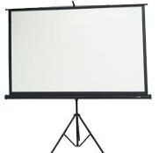
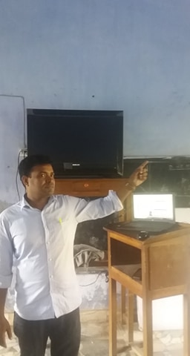
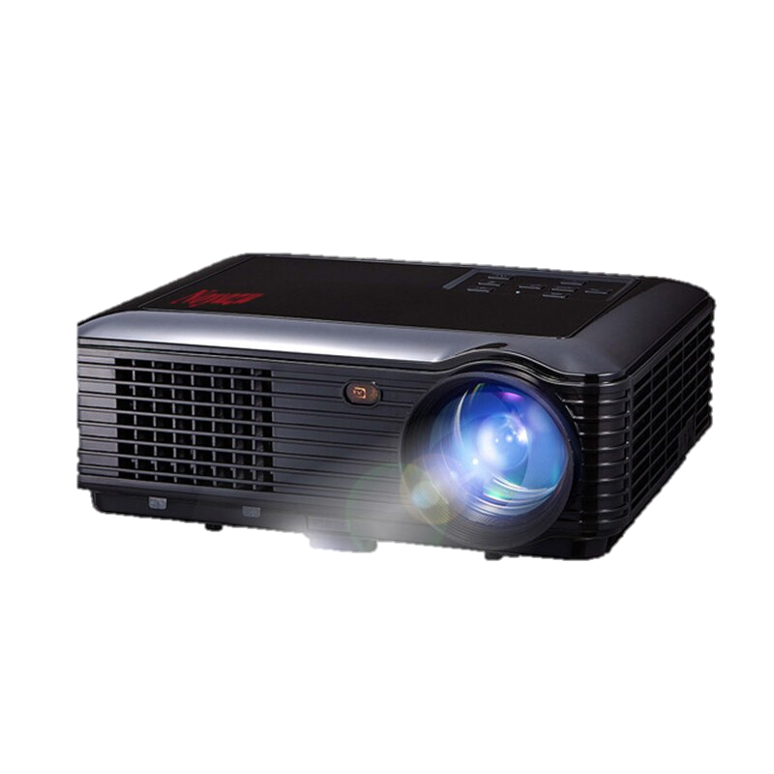
তাহলে আমাদের আজকের পাঠের বিষয়…
জুতা আবিষ্কার
অভিজিৎ কুমার মন্ডল ,সহকারী শিক্ষক বঙ্গবাসী মাধ্যমিক বিদ্যালয়,খালিশপুর খুলনা। মোবাইল -০১৭৬৬-৯৯৪২৪১/০১৯৭৬-৯৯৪২৪১

Slide 7
শিখনফল
প্রত্যাশা করা যাচ্ছে যে এই পাঠ শেষে শিক্ষার্থীরা --
১। কবি পরিচিতি বলতে পারবে ।
২ । নতুন শব্দের অর্থ বলতে পারবে।
৩। কতগুলো ঝাঁটা আর ভিস্তি কেনা হয়েছিল তা উল্লেখ করতে পারবে ।
৪। জুতা আবিষ্কারের ইতিহাস জানতে পারবে।
অভিজিৎ কুমার মন্ডল ,সহকারী শিক্ষক বঙ্গবাসী মাধ্যমিক বিদ্যালয়,খালিশপুর খুলনা। মোবাইল -০১৭৬৬-৯৯৪২৪১/০১৯৭৬-৯৯৪২৪১

Slide 8
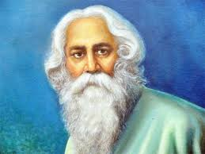
মৃত্যুঃ
১৯৪১ খ্রিষ্টাব্দের ৭ মে (ইং)
১৩৪৮ সালের ২২ শ্রাবণ (বাংলা)
কবি পরিচিতি
জন্মঃ
সালের ৭ মে (ইং)
১২৬৮ সালের ২৫ শে বৈশাখ(বাং) কলকাতার জোড়াসাঁকোর ঠাকুর পরিবারে।
‘পিতা- মহর্ষি দেবেন্দ্রনাথ ঠাকুর।
পিতামহ- প্রিন্স দ্বারকানাথ ঠাকুর
সাহিত্যকর্ম
সোনার তরী,বলাকা,গীতাঞ্জলি
মানসী,চিত্রা,কল্পনা,বলাকা,চোখের বালি
গোরা,ঘরে বাইরে,
১৯১৩ সালে তিনি নোবেল পুরষ্কার পান।
রবীন্দ্রনাথ ঠাকুর
ছদ্মনাম,
ভানুসিংহ
সতেরো বছর বয়সে বিলেতে জান,বারিষ্টারি পড়তে।
অভিজিৎ কুমার মন্ডল ,সহকারী শিক্ষক বঙ্গবাসী মাধ্যমিক বিদ্যালয়,খালিশপুর খুলনা। মোবাইল -০১৭৬৬-৯৯৪২৪১/০১৯৭৬-৯৯৪২৪১

Slide 9
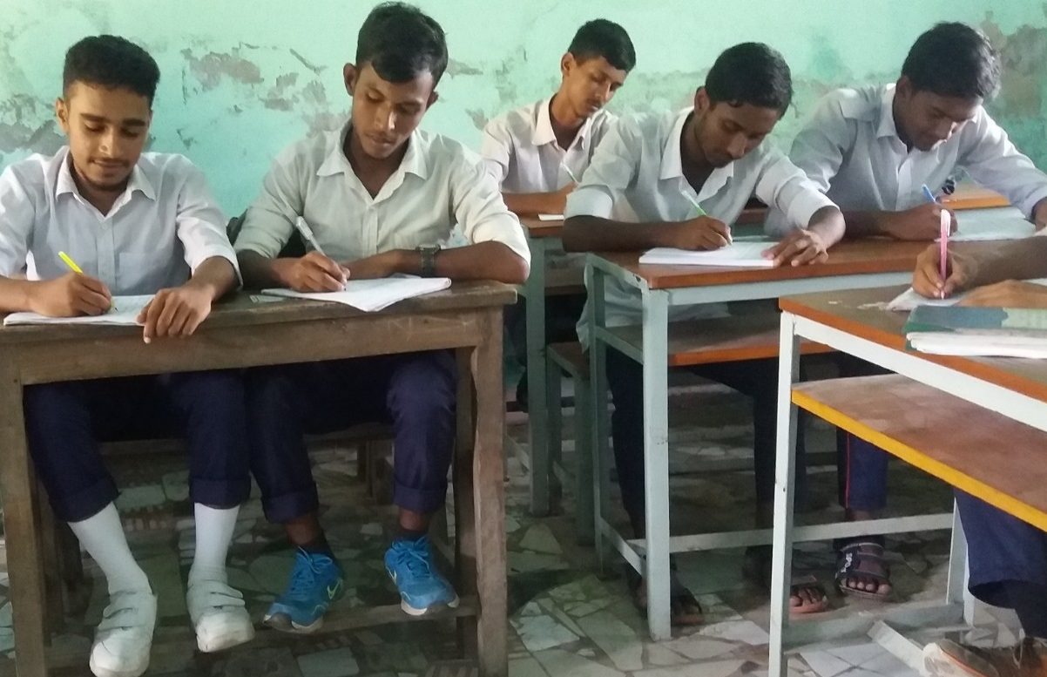
একক কাজ
প্রশ্নঃকবি গুরু রবীন্দ্রনাথ ঠাকুরের ছদ্মনাম কী?
অভিজিৎ কুমার মন্ডল ,সহকারী শিক্ষক বঙ্গবাসী মাধ্যমিক বিদ্যালয়,খালিশপুর খুলনা। মোবাইল -০১৭৬৬-৯৯৪২৪১/০১৯৭৬-৯৯৪২৪১

Slide 10
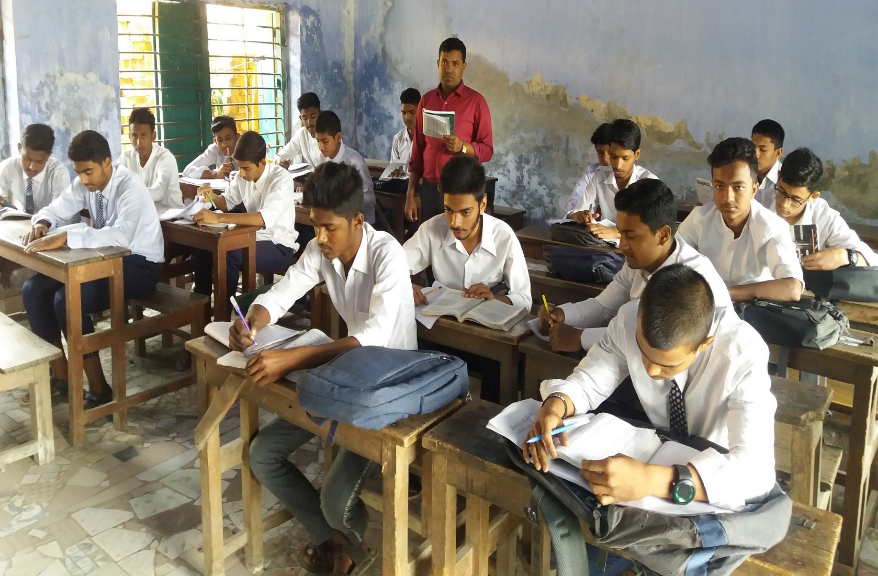
আদর্শ পাঠ
জুতা আবিষ্কার
রবীন্দ্রনাথ ঠাকুর
অভিজিৎ কুমার মন্ডল ,সহকারী শিক্ষক বঙ্গবাসী মাধ্যমিক বিদ্যালয়,খালিশপুর খুলনা। মোবাইল -০১৭৬৬-৯৯৪২৪১/০১৯৭৬-৯৯৪২৪১

Slide 11
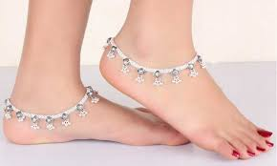
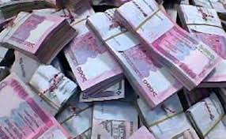
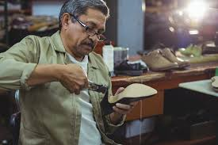
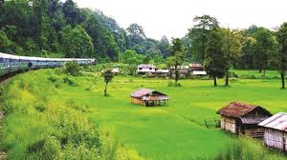
শব্দার্থ
চরণ
পা
মাহিনা
পারিশ্রমিক
চামার
চর্মকার ,মুচি
মহী
পৃথিবী
অভিজিৎ কুমার মন্ডল ,সহকারী শিক্ষক বঙ্গবাসী মাধ্যমিক বিদ্যালয়,খালিশপুর খুলনা। মোবাইল -০১৭৬৬-৯৯৪২৪১/০১৯৭৬-৯৯৪২৪১

Slide 12
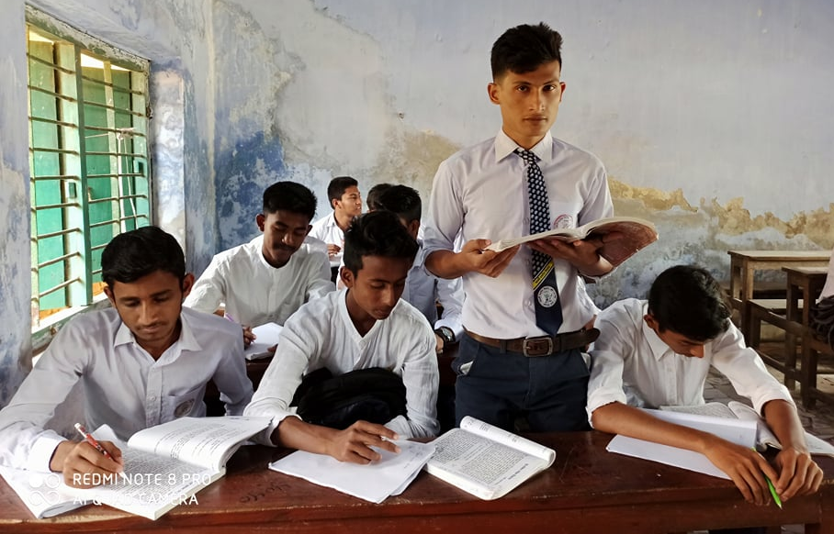
সরব পাঠ
জুতা আবিষ্কার
রবীন্দ্রনাথ ঠাকুর
অভিজিৎ কুমার মন্ডল ,সহকারী শিক্ষক বঙ্গবাসী মাধ্যমিক বিদ্যালয়,খালিশপুর খুলনা। মোবাইল -০১৭৬৬-৯৯৪২৪১/০১৯৭৬-৯৯৪২৪১

Slide 13
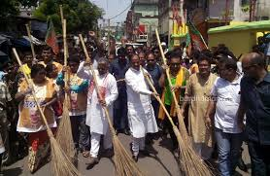
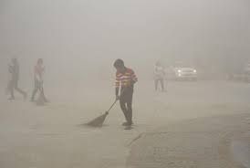
সকলে মিলি যুক্তি করি শেষে
কিনিল ঝাঁটা সাড়ে-সতেরো লক্ষ,
ঝাঁটের চোটে পথের ধূলা এসে
ভরিয়া দিল রাজার মুখ বক্ষ।
ধূলায় কেহ মেলিতে নারে চোখ
ধূলার মেঘে পড়িল ঢাকা সূর্য,
অভিজিৎ কুমার মন্ডল ,সহকারী শিক্ষক বঙ্গবাসী মাধ্যমিক বিদ্যালয়,খালিশপুর খুলনা। মোবাইল -০১৭৬৬-৯৯৪২৪১/০১৯৭৬-৯৯৪২৪১

Slide 14
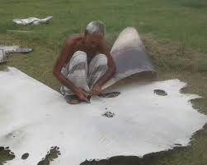
কহিল,মহী মাদুর দিয়ে ঢাকো ,
ফরাস পাতি করিভ ধূলা বন্ধ।
কহিল কেহ,রাজারে ঘরে রাখো
কোথাও যেন থাকে না কোনো রন্ধ্র!
অভিজিৎ কুমার মন্ডল ,সহকারী শিক্ষক বঙ্গবাসী মাধ্যমিক বিদ্যালয়,খালিশপুর খুলনা। মোবাইল -০১৭৬৬-৯৯৪২৪১/০১৯৭৬-৯৯৪২৪১

Slide 15
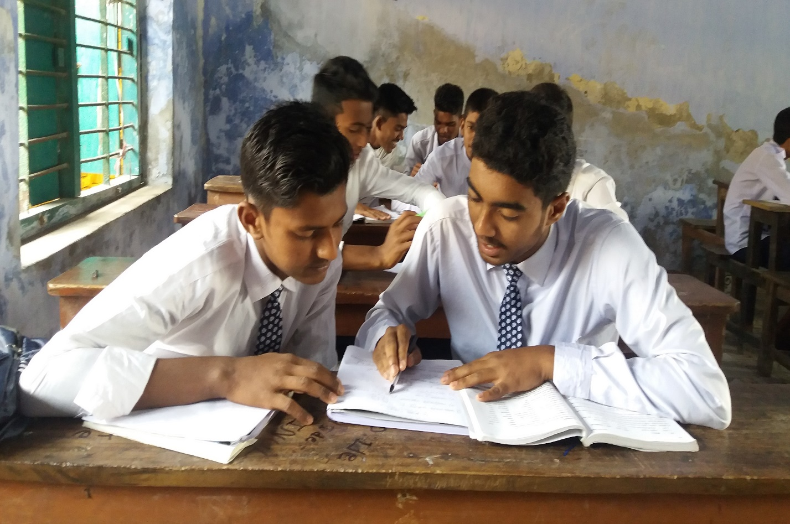
জোড়ায় কাজ
প্রশ্নঃ ধূলা দূর করতে কতগুলো ঝাঁটা আর ভিস্তি কেনা হয়েছিল?এবং কেনো কেনা হয়েছিল তা উল্লেখ কর।
অভিজিৎ কুমার মন্ডল ,সহকারী শিক্ষক বঙ্গবাসী মাধ্যমিক বিদ্যালয়,খালিশপুর খুলনা। মোবাইল -০১৭৬৬-৯৯৪২৪১/০১৯৭৬-৯৯৪২৪১

Slide 16
নিরব পাঠ
অভিজিৎ কুমার মন্ডল ,সহকারী শিক্ষক বঙ্গবাসী মাধ্যমিক বিদ্যালয়,খালিশপুর খুলনা। মোবাইল -০১৭৬৬-৯৯৪২৪১/০১৯৭৬-৯৯৪২৪১

Slide 17
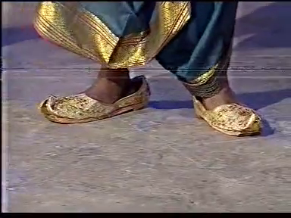
রাজার পদ চর্ম-আবরনে
ঢাকিল বুড়া বসিয়া পদোপান্তে।
মন্ত্রী কহে, আমারো ছিল মনে
কেমনে বেটা পেরেছে সেটা জানতে ।
সেদিন হতে চলিল জুতা পরা –
বাঁচিল গোবু ।রক্ষা পেল ধরা।
অভিজিৎ কুমার মন্ডল ,সহকারী শিক্ষক বঙ্গবাসী মাধ্যমিক বিদ্যালয়,খালিশপুর খুলনা। মোবাইল -০১৭৬৬-৯৯৪২৪১/০১৯৭৬-৯৯৪২৪১

Slide 18
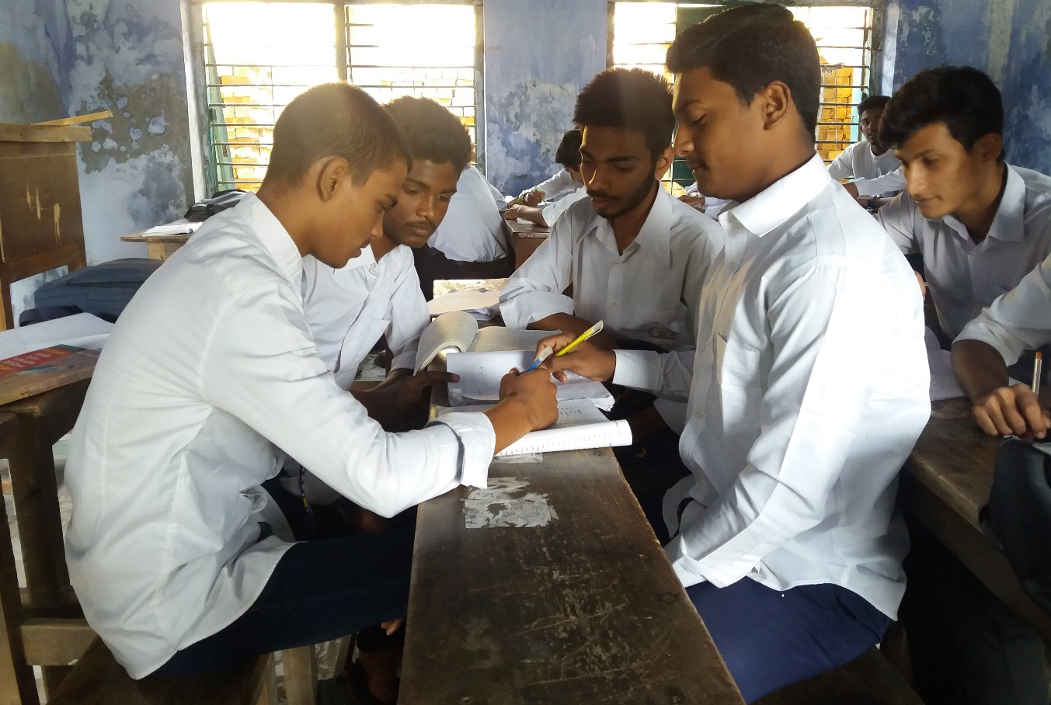
দলীয় কাজ
প্রশ্নঃসমাজের উপেক্ষিত মানুষরা অনেক গুরুত্বপূর্ণ সমস্যার সমাধান করতে পারে উক্তিটি জুতা আবিষ্কার কবিতার আলোকে ব্যাখ্যা করো ?
অভিজিৎ কুমার মন্ডল ,সহকারী শিক্ষক বঙ্গবাসী মাধ্যমিক বিদ্যালয়,খালিশপুর খুলনা। মোবাইল -০১৭৬৬-৯৯৪২৪১/০১৯৭৬-৯৯৪২৪১

Slide 19
মূল্যায়ন
রবীন্দ্রনাথ ঠাকুর কত সালে নোবেল পুরস্কার পান ?
১৯১৩
জুতা আবিষ্কার কবিতাটি কোন গ্রন্থ থেকে নেওয়া হয়েছে?
কল্পনা
কয়টি ঝাঁটা কেনা হয়ে ছিল?
সাড়ে সতের লক্ষ
চামার খুঁজতে
রাজার চর কাজ কর্ম ছেড়ে কোথায় গেল?
অভিজিৎ কুমার মন্ডল ,সহকারী শিক্ষক বঙ্গবাসী মাধ্যমিক বিদ্যালয়,খালিশপুর খুলনা। মোবাইল -০১৭৬৬-৯৯৪২৪১/০১৯৭৬-৯৯৪২৪১

Slide 20
মূল্যায়ন
1. রবীন্দ্রনাথ ঠাকুরের জন্ম সাল নিচের কোনটি ?
◊
খ) ১৯৬১
ক) ১৮৬১
গ) ১৬৬১
ঘ) ১৭৬১
২। ভিস্তির সংখ্যা কত ?
ক) ২৩ লাখ
খ) ২০ লাখ
◊
গ)২২ লাখ
ঘ) ২১ লাখ
অভিজিৎ কুমার মন্ডল ,সহকারী শিক্ষক বঙ্গবাসী মাধ্যমিক বিদ্যালয়,খালিশপুর খুলনা। মোবাইল -০১৭৬৬-৯৯৪২৪১/০১৯৭৬-৯৯৪২৪১

Slide 21
বাড়ির কাজ
১।জুতা আবিষ্কার কবিতার পটভূমি তোমার নিজের ভাষায় লিখ।
অভিজিৎ কুমার মন্ডল ,সহকারী শিক্ষক বঙ্গবাসী মাধ্যমিক বিদ্যালয়,খালিশপুর খুলনা। মোবাইল -০১৭৬৬-৯৯৪২৪১/০১৯৭৬-৯৯৪২৪১

Slide 22
সবাইকে ধন্যবাদ
অভিজিৎ কুমার মন্ডল ,সহকারী শিক্ষক বঙ্গবাসী মাধ্যমিক বিদ্যালয়,খালিশপুর খুলনা। মোবাইল -০১৭৬৬-৯৯৪২৪১/০১৯৭৬-৯৯৪২৪১

